Slide 38
BÔNUS REPASSE
R$ 200
R$ 200
BÔNUS EMPREENDEDOR
R$ 50
R$ 50
GANHO TOTAL
R$ 500

Slide 39
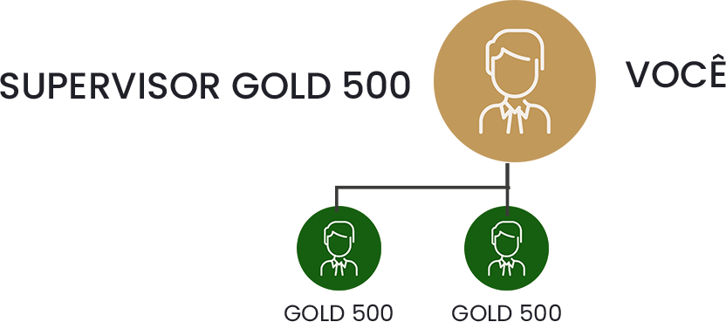
BÔNUS REPASSE + PLUS
R$ 800
GANHO TOTAL
BÔNUS EMPREENDEDOR
R$ 330
R$ 1.340
BÔNUS LIDERANÇA
R$ 210

Slide 45
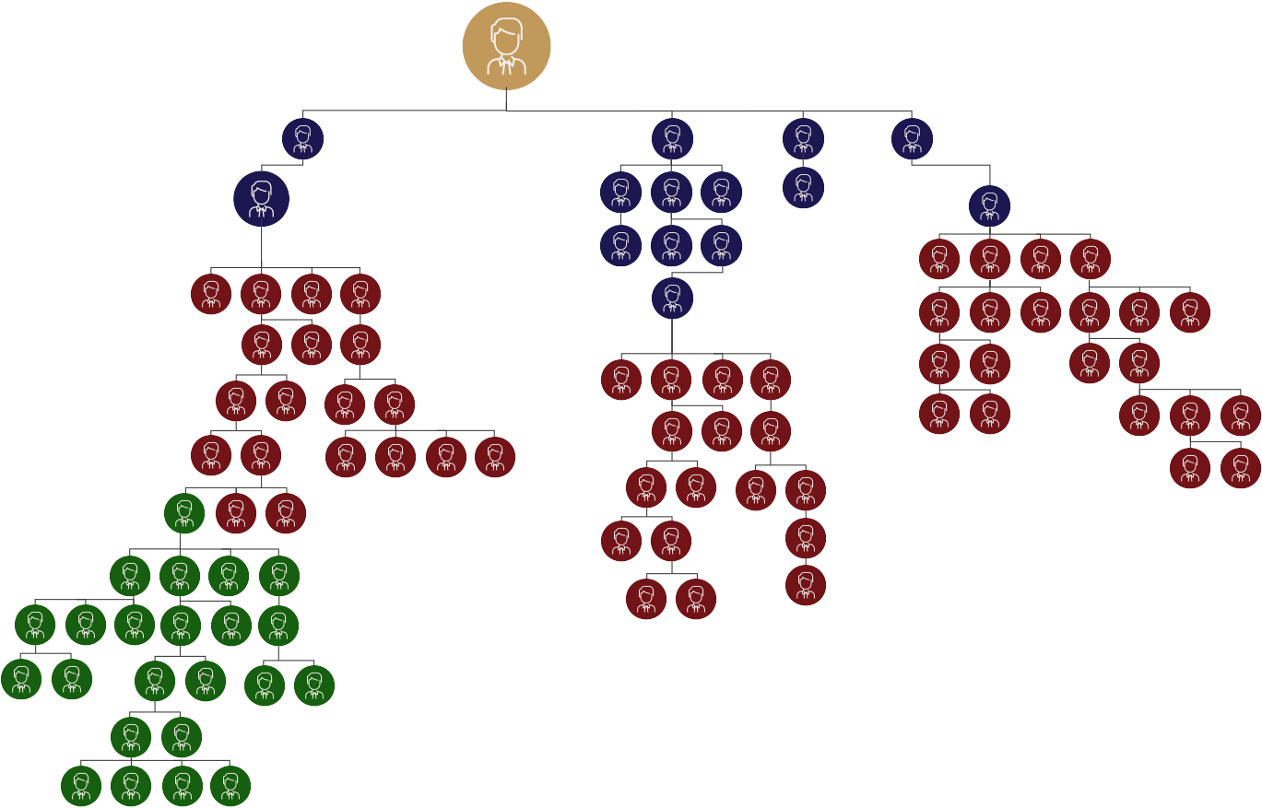
1ª Ger. Diamante
DIAMANTE ou acima
2ª Ger. Diamante
ou acima
3ª Ger. Diamante ou acima
1ª Ger.
x
= R$2.400
2ª Ger.
4%
3ª Ger.

Slide 56
Parcelamento de pagamento em até 6 vezes no cartão

Slide 58
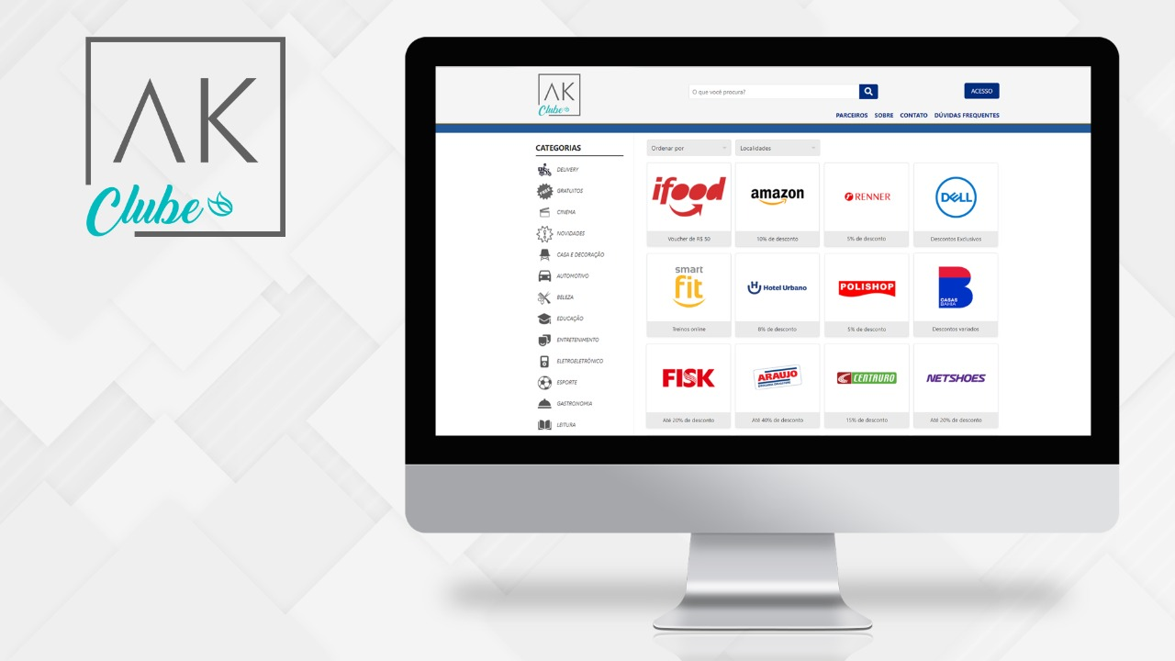
AK CLUBE É UM BENEFÍCIO EXCLUSIVO PARA TODO EMPREENDEDOR AKMOS ATIVO (QUE COMPRA MENSALMENTE SE MANTÉM HABILITADO PARA RECEBER OS BÔNUS.
AO FAZER PARTE DO AK CLUBE, O EMPREENDEDOR TEM ACESSO A DESCONTOS EXCLUSIVOS EM DIVERSAS LOJAS DE VAREJO: ALIMENTAÇÃO, EDUCAÇÃO, VESTUÁRIO, ELETRODOMÉSTICOS E MUITO MAIS.

